Slide 1

المعمودية
د. ريك جريفيث• مؤسسة الدراسات اللاهوتية الأردنية• BibleStudyDownloads.org
Notes:
But is baptism really that important? Why be baptized?

Slide 2
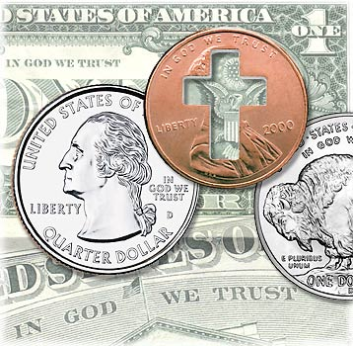
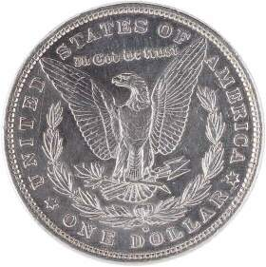
هل تثق بالله؟
Notes:
For over 200 years America has unashamedly declared trust in God. Since the 1950s by law each currency and coin must say on it, "In God We Trust."

Slide 3
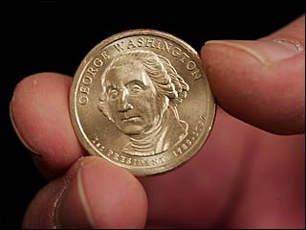
هل نثق بالله؟
Notes:
But do we really trust in God? (Click) I found it interesting that in 2008 the news broke that our new dollar coin produced the previous month actually doesn't have this phrase on the front or the back. Some have said that it doesn't appear on the coin at all.

Slide 4
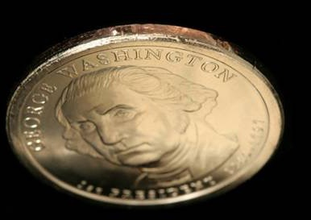
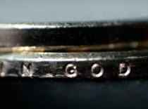
هل تحرجك ثقتك بالله؟
Notes:
But the phrase does appear--only it's on the side--at least on most of the 300 million coins minted! The news broke that an unknown amount of coins were missing the phrase totally. Interestingly, these coins are more valuable and at first sold for $600 on eBay. Now that we know there's as many as 100,000 of them, the price has dropped to $50. It seems that we are too embarrassed about Christ to put this phrase on the front or back anymore.

Slide 5

سبب للخجل
^{من، أنا؟ حسنًا، لا}
^{أنا لست مسيحيًا في الواقع...}
Notes:
That reminds me of some Christians. Ask them if they are believers and they want to know why you want to know! Worse yet, they won't admit that they trust in Christ.

Slide 6
لم يكن لبولس سبب للخجل
16لأَنِّي لَسْتُ أَسْتَحِي بِإِنْجِيلِ الْمَسِيحِ، لأَنَّهُ قُوَّةُ اللهِ لِلْخَلاَصِ لِكُلِّ مَنْ يُؤْمِنُ: لِلْيَهُودِيِّ أَوَّلاً ثُمَّ لِلْيُونَانِيِّ.
17لأَنْ فِيهِ مُعْلَنٌ بِرُّ اللهِ بِإِيمَانٍ، لإِيمَانٍ، كَمَا هُوَ مَكْتُوبٌ:«أَمَّا الْبَارُّ فَبِالإِيمَانِ يَحْيَا».
Notes:
Not Paul though! Paul wrote a great statement of his trust in Christ in Romans 1. Would you turn there with me in your Bibles to Romans 1:16? Paul wrote (click)…

Slide 7
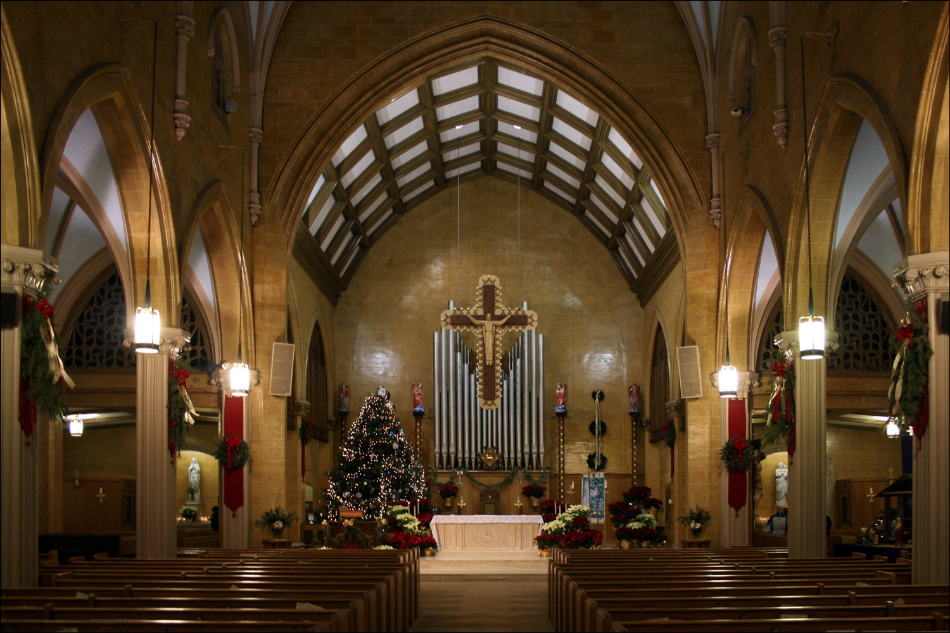
تعريف المصطلحات
104
السر: طقس كوسيلة للنعمة
الفريضة: الممارسة التي أمر بها المسيح
غسل الأرجل

Slide 8
الفرائض المسيحية
104
مائدة الرب
المعمودية
سبعة أسئلة
Notes:
At CIC we unashamedly believe in Christ. We show this in two ordinances or practices instituted by Christ. They are called ordinances because Christ ordered or commanded them. We have spoken a fair amount about the Lord's Supper each first Sunday of the month, but so far we haven't addressed baptism (click).
Today I'm departing from my normal practice of giving an exposition of a single text of Scripture (click). Rather, we will look at many texts that answer seven basic questions about baptism.

Slide 9
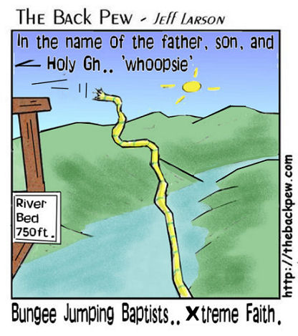
Extreme Faith
بسم الآب والابن والروح القدس “صيحات”
قاع النهر 750 قدم
القفز بالحبال المعمدانية... الإيمان الشديد
Notes:
Hopefully answering these seven questions will take the fear out of being baptized since some of you haven't yet been baptized!

Slide 10
اسأل جارك
1. هل سبق لك أن تعمدت؟
2. لمَ ولمَ لا؟
Notes:
To get you thinking about this, I want you to turn to the person next to you and ask two questions: Have you been baptized and why or why not? Take a minute to do this…

Slide 11
































SBC Faculty Members
Lutheran
رش الرضع
Baptist
Anglican
Presbyterian
تغطيس المؤمنين
Bible-Presbyterian
Brethren
Methodist
Independent
Notes:
In 2008 I prefaced my teaching on baptism by telling where I have served since 1991--at Singapore Bible College. At SBC we had:
31 faculty
7 countries
8 denominations
Sprinkling, pouring, immersion (least practiced)
Harmony, love, unity amidst diversity
ICS is a similar story!
By June 2010, of the 31 faculty in 2007, 14 had left and been replaced.
By March 2012, we still had 31 faculty, but 17 of the 31 in 2007 were replaced.
By February 2014, of our 31 faculty, only 11 of these remained as 20 were replaced.

Slide 12
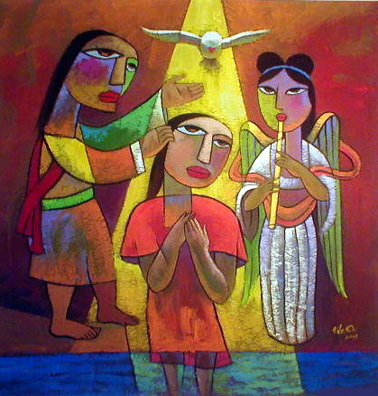
ما هي المعمودية؟
Notes:
Let's begin our search of the NT teaching on baptism by asking this simple question: What is baptism?

Slide 13
معنى المعمودية
104
تعريف
العهد القديم: لم تتم ممارستها
ما بين العهدين: تم تمييز الأمم من اليهود
يوحنا: تم تمييز التائبين عن غير التائبين
الكنيسة: تم تمييز غير المؤمنين عن المؤمنين
Notes:
The key idea of baptism centers around the word "identification." Anyone baptized identifies with a new group or way of life… (click)

Slide 14

كيف تكون المعمودية المسيحية فريدة؟
Notes:
If all baptisms have the idea of identification, then how is Christian baptism unique?

Slide 15

معمودية ما بين العهدين
105
للمرتدين (الأمم الذين تركوا حياتهم الوثنية ليعتبروا مع إسرائيل)
التغطيس الذاتي
على الأغلب تمت بشكل خاص للنساء كونه لا يمكن ختانهن
Notes:
Let's contrast Christian baptism with other baptisms that preceded it. The practice of baptism began in the 400 year time period between the OT and NT…

Slide 16
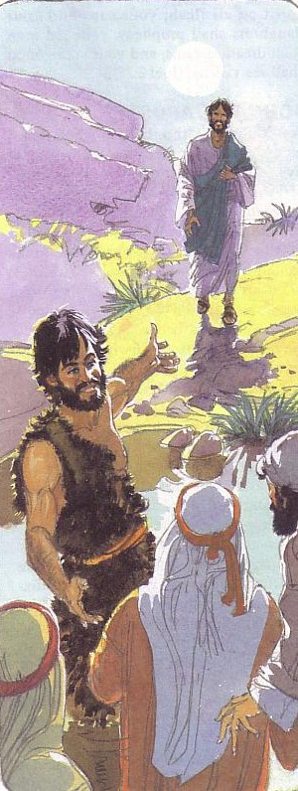
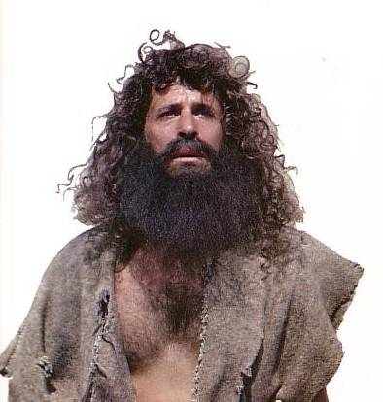
معمودية يوحنا
105
يوحنا كوسيط التغطيس
التوبة
Notes:
John the Baptist added a new practice of being the one who baptized rather than people baptizing themselves. He also emphasized repentance.

Slide 17

ملخص معمودية الكنيسة المبكرة مقابل المعموديات التي سبقتها
التباينات (السابقة مقابل العهد الجديد/المسيحية) | المقارنات (النقاط المشتركة)
لا توجد صيغة مقابل الآب والابن والروح القدس | تحديد واضح مع المجتمع الديني
تغطيس ذاتي مقابل تتميمها من قبل شخص آخر | ممارسة خاصة بالمؤمنين فقط
الختان كمتطلب سابق مقابل لا شيء | التغطيس فقط في كلتا الحالتين (قبل الميلاد والقرن الأول)
إلى اليهودية/يوحنا مقابل إلى المسيحية | شائع في كلتا الحالتين
التغطيس مقابل تباين النمط (في القرن الثالث) | استخدام الماء

Slide 18
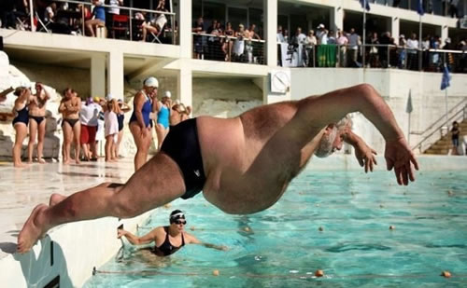
لماذا نتعمد؟؟
Notes:
But is baptism really that important? Why be baptized?

Slide 19
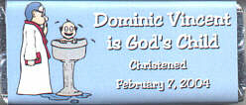
هل المعمودية ضرورية للخلاص؟
دومينيك فنسنت
هو ابن الله
معمَّد
7 شباط 2004
من يؤمن به تكون له الحياة الأبدية
(يوحنا 3: 16)
بالتأكيد
لا
Notes:
Some say it is needed for salvation--do you agree? For many parents, there is a feeling of uneasiness until their baby is baptized. They feel that if the baby died without being baptized, the baby would go to hell!

Slide 20
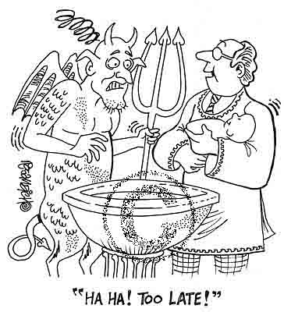
هل المعمودية ضرورية للخلاص؟
ها ها ... تأخرت كثيراً
Notes:
Since the NT says nothing about baptizing a baby to save him, it's a false hope that baptizing a baby will make Satan fear. In fact, the devil wants us to think that anything but faith in Christ will save us from sin.

Slide 21
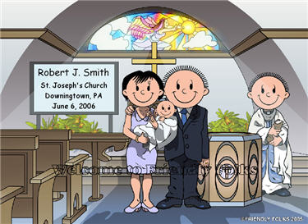
نحن نحتفل بميلاد كل طفل
روبرت ج. سميث
كنيسة القديس يوسف
جاونينغ تاون، با
6 حزيران 2006
Notes:
Now it's good and right to celebrate the birth of every baby…

Slide 22
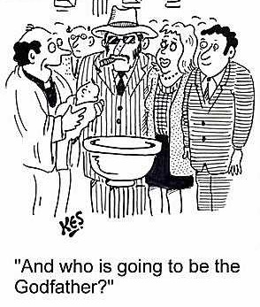
معمودية الأطفال هي في الواقع تكريس الطفل والأبوين
ومن سيكون
الإشبين
Notes:
But actually, infant baptism is more of a commitment of the parents to raise the baby in the fear of God. In churches where I have been a part, since we don't see biblical support to baptize infants, we typically pray for the baby and the parents in a short dedication ceremony.

Slide 23

لماذا المعمودية؟
تتمم المعمودية وصية المسيح
متى 28: 19-20
Notes:
So if baptism doesn't save us, then what value does it have? Let's look at some reason to be baptized…

Slide 24
المأمورية العظمى
106
متى 28: 19-20
18فَتَقَدَّمَ يَسُوعُ وَكَلَّمَهُمْ قَائِلاً:«دُفِعَ إِلَيَّ كُلُّ سُلْطَانٍفِي السَّمَاءِ وَعَلَى الأَرْضِ، 19 فَاذْهَبُوا
وَتَلْمِذُوا جَمِيعَ الأُمَمِ وَعَمِّدُوهُمْ بِاسْمِ الآب وَالابْنِ وَالرُّوحِ الْقُدُسِ. 20وَعَلِّمُوهُمْ أَنْ يَحْفَظُوا جَمِيعَ مَا أَوْصَيْتُكُمْ بِهِ. وَهَا أَنَا مَعَكُمْ كُلَّ الأَيَّامِ إِلَى انْقِضَاءِ الدَّهْرِ». آمِينَ.
Notes:
Christ has all authority but he extends some of it to us as people under his authority. It may appear that there are four commands here, but "make disciples" is the only command here. This happens by us also obeying the three participles: going, baptizing, and teaching.

Slide 25
لماذا المعمودية؟
تظهر المعمودية أنك تريد أن تحيا تحت سلطان الله مثلما أظهر يسوع عندما تعمد.

Slide 26
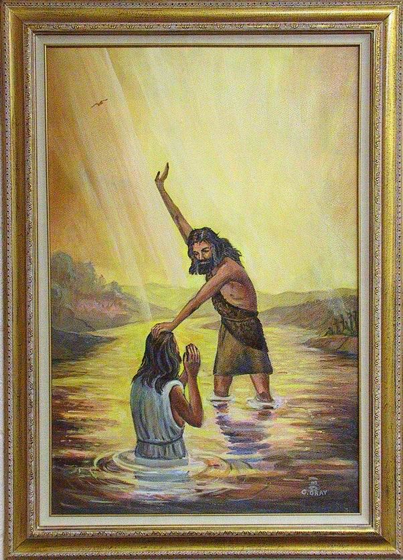
تعمّد يسوع على يد يوحنا

Slide 27
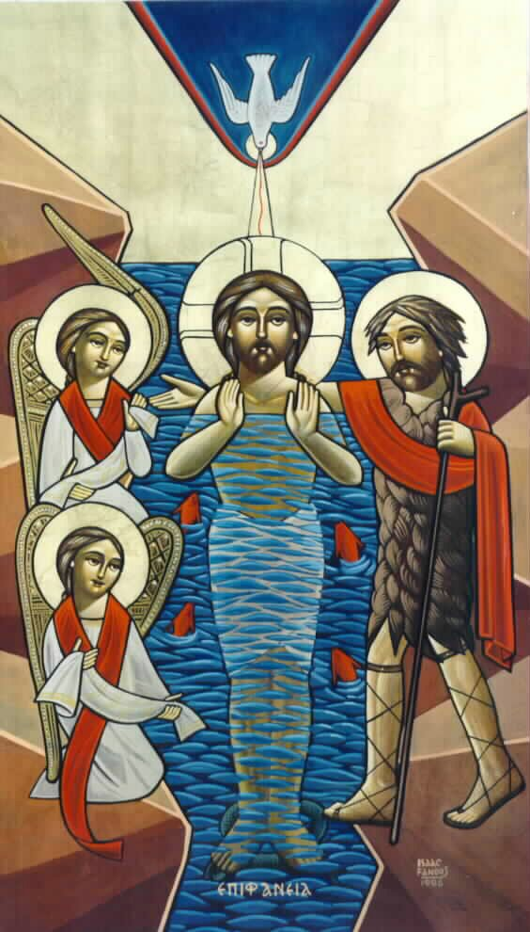
تكميل كل بر

Slide 28
لماذا المعمودية؟
المعمودية علامة على أن الله خلصك من خطاياك (رو 6: 1-2)

Slide 29
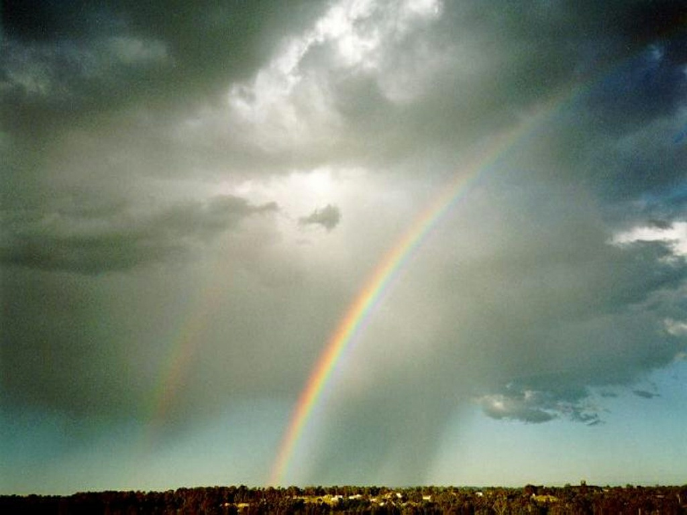
The Rainbow

Slide 30

... هذه الكأس هي العهد الجديد بدمي الذي يسفك عنكم
الكأس (ليس المعمودية) هي علامة العهد الجديد
لوقا 22: 20

Slide 31
Symbolism
107
لماذا المعمودية؟
ترمز المعمودية إلى موت ودفن وقيامة المسيح يسوع، وتحدد هويتك مع المسيح (رومية 3:6-7).

Slide 32
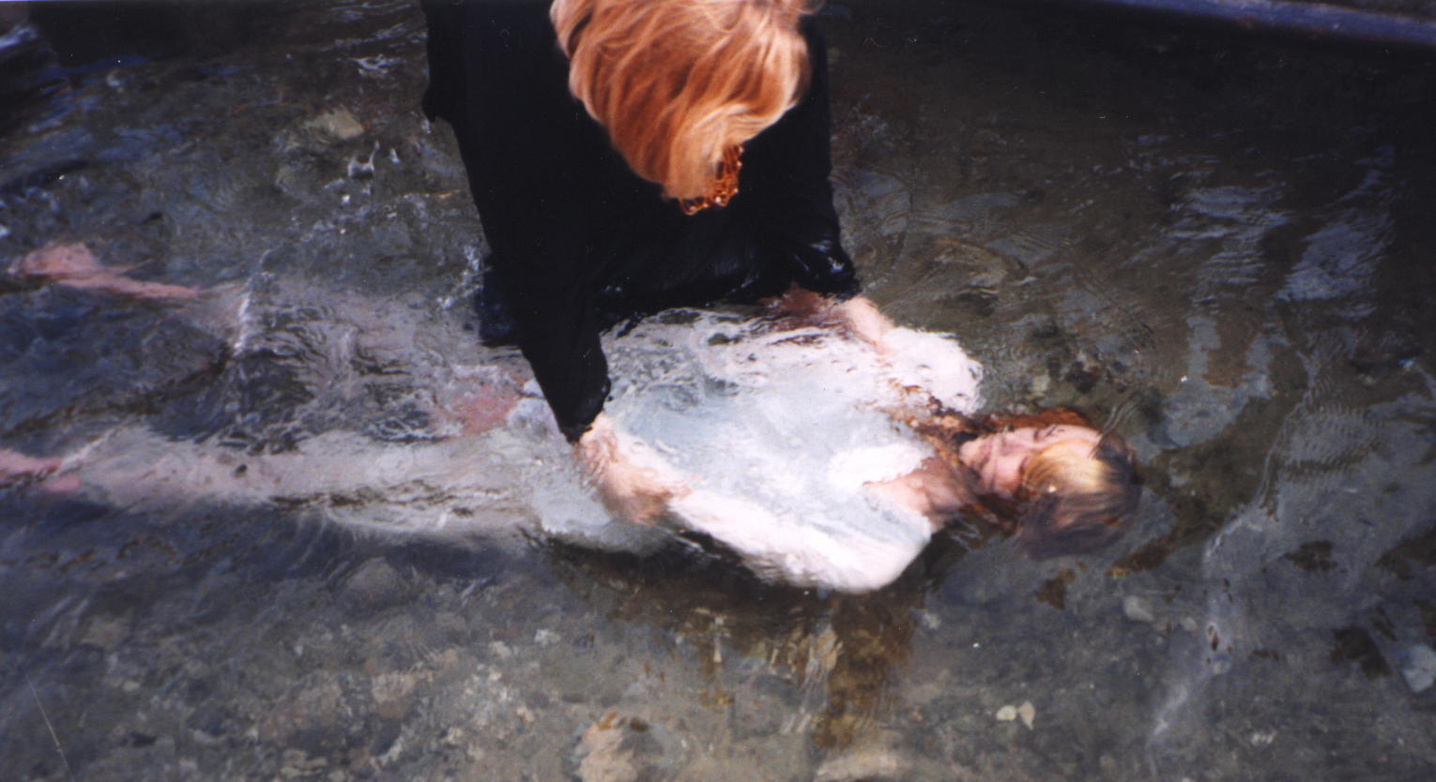
Romans 6:3
3أَمْ تَجْهَلُونَ أَنَّنَا كُلَّ مَنِ اعْتَمَدَ لِيَسُوعَ الْمَسِيحِ اعْتَمَدْنَا لِمَوْتِهِ (رو 6: 3)

Slide 33
New Life
لماذا المعمودية؟
تصور المعمودية حياتك الجديدة أو ولادتك الجديدة بالروح القدس (رومية 4:6).

Slide 34
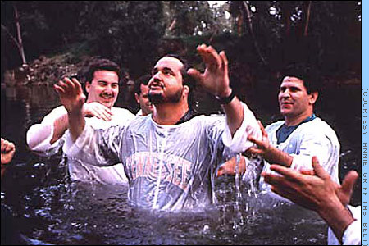
New Life picture

Slide 35
لماذا المعمودية؟
ترمز المعمودية إلى غسل وتطهير حياة الخطية إلى نقاوة القداسة المقبولة عند الله (أعمال الرسل 2: 38).

Slide 36

بسبب ...
توبوا وليعتمد كل واحد منكم على اسم يسوع المسيح (بسبب) مغفرة الخطايا
أعمال 2: 38

Slide 37
Pouring
لماذا المعمودية؟
المعمودية تُدخلك إلى جسد الكنيسة
(غل 3: 26-29، أف 2: 11-22)
Notes:
A person who gets baptized becomes an official member of the church where he or she is baptized.

Slide 38
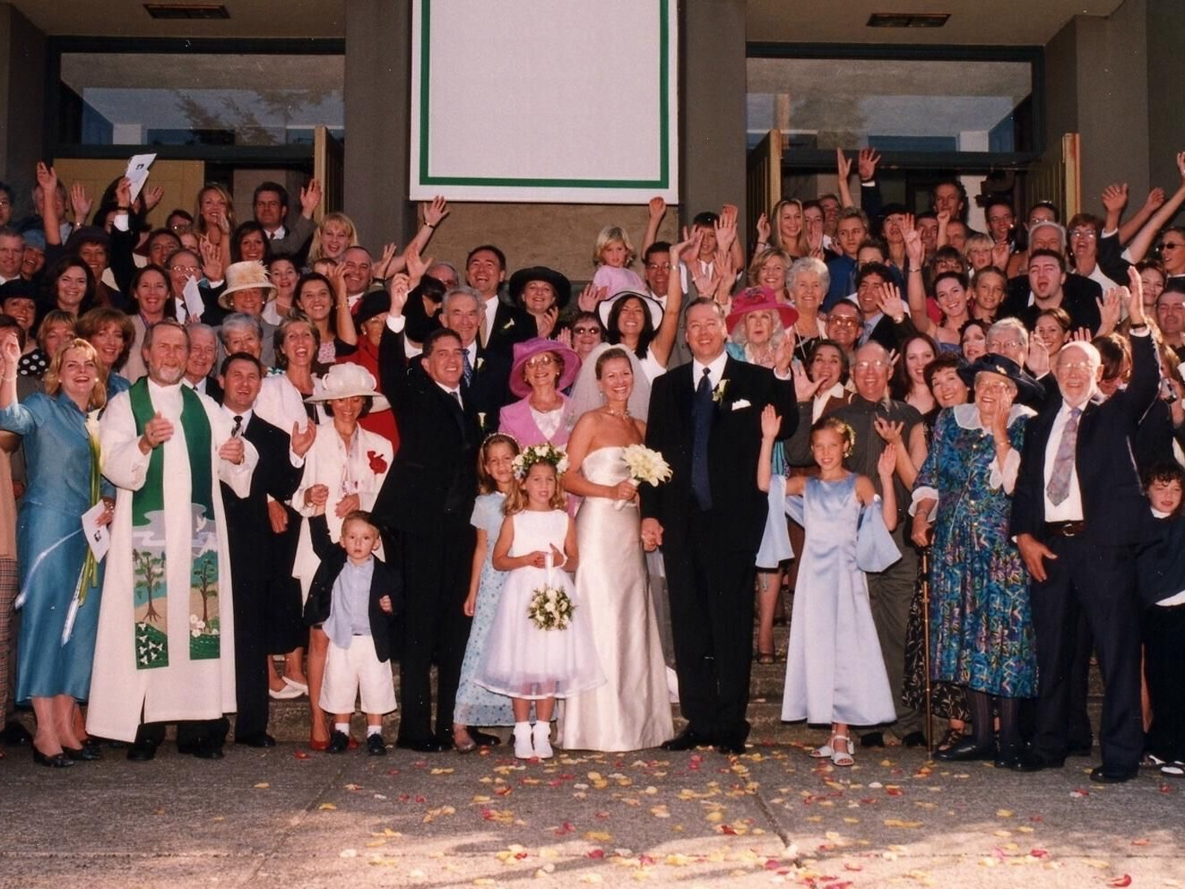
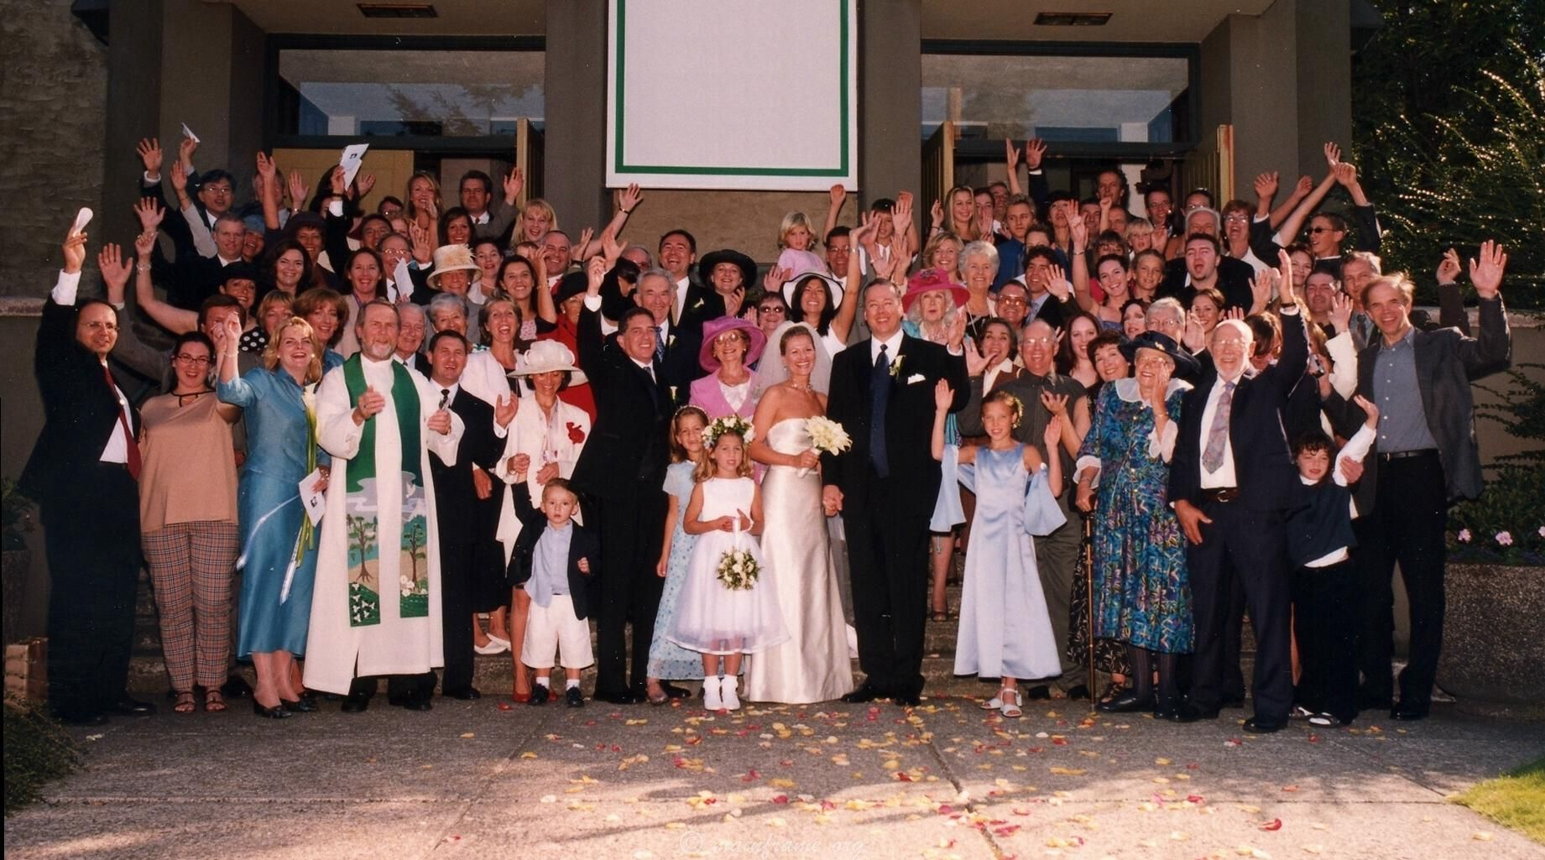
Church Family
غلاطية 3: 26-29
26لأَنَّكُمْ جَمِيعًا أَبْنَاءُ اللهِ بِالإِيمَانِ بِالْمَسِيحِ يَسُوعَ. 27لأَنَّ كُلَّكُمُ الَّذِينَ اعْتَمَدْتُمْ بِالْمَسِيحِ قَدْ لَبِسْتُمُ الْمَسِيحَ: 28لَيْسَ يَهُودِيٌّ وَلاَ يُونَانِيٌّ. لَيْسَ عَبْدٌ وَلاَ حُرٌّ. لَيْسَ ذَكَرٌ وَأُنْثَى، لأَنَّكُمْ جَمِيعًا وَاحِدٌ فِي الْمَسِيحِ يَسُوعَ. 29فَإِنْ كُنْتُمْ لِلْمَسِيحِ، فَأَنْتُمْ إِذًا نَسْلُ إِبْرَاهِيمَ، وَحَسَبَ الْمَوْعِدِ وَرَثَةٌ.

Slide 39
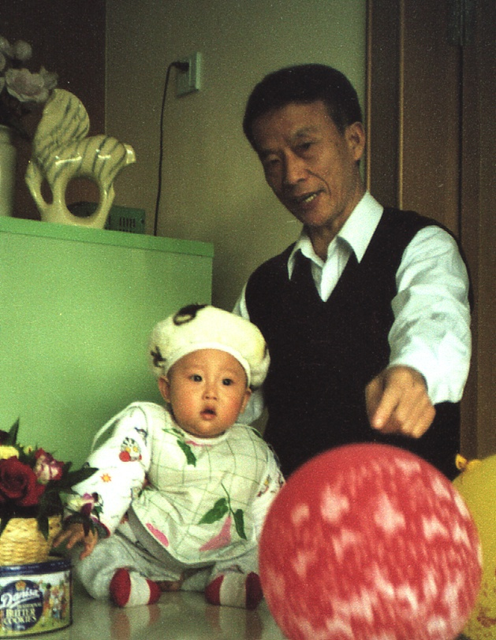
من يجب أن يعتمد؟

Slide 40
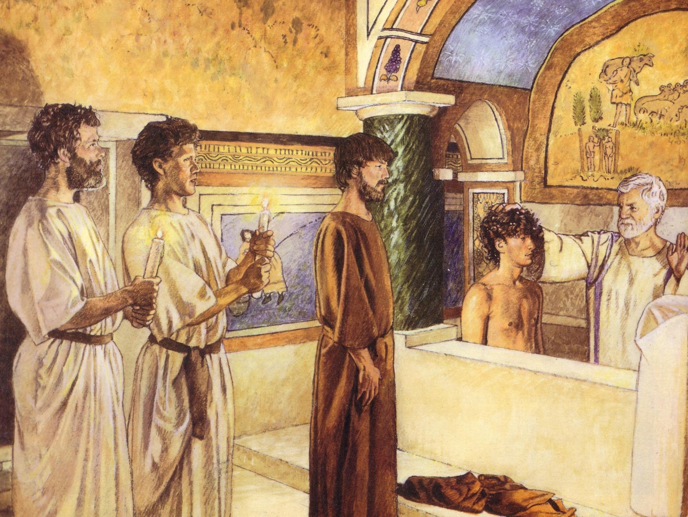
معمودية مؤمني القرن الأول
140, 4) a)
للمؤمنين فقط
بالتغطيس فقط

Slide 41

المستلمين
نظرياً فيجب أن كل الناس يخلصون ويعتمدون
من الناحية العملية المعمودية متاحة لكل من يتوب بشدة عن خطاياه، ويسعى بعد أن آمن بالمسيح إلى اتباعه

Slide 42
المستلمين
طبيعياً هذا يشمل التائبين البالغين
لكن ...

Slide 43
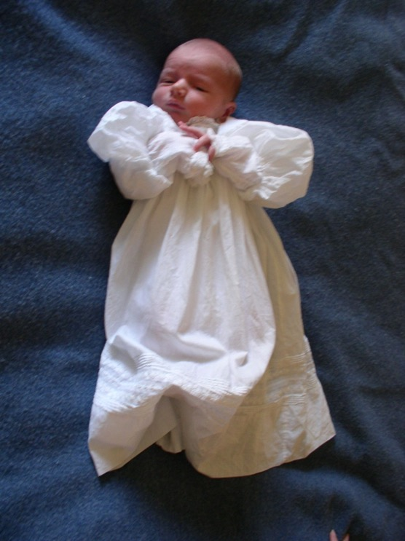
ماذا عن الأطفال؟
(معمودية الأطفال)

Slide 44

آمن ثم اعتمد في سفر الأعمال
105
بطرس: توبوا... اعتمدوا 3000 (2: 38، 41)
السامريون آمنوا... اعتمدوا (8: 12)
الخصي الحبشي آمن... اعتمد (8: 36-38)
آمن بولس... اعتمد (9: 18)
كرنيليوس آمن...اعتمد (10: 47)
السجان آمن...اعتمد (16: 14-15، 33)
كريسبوس آمن...اعتمد (18: 8)
تلاميذ يوحنا آمنوا...اعتمدوا" (19: 5)

Slide 45
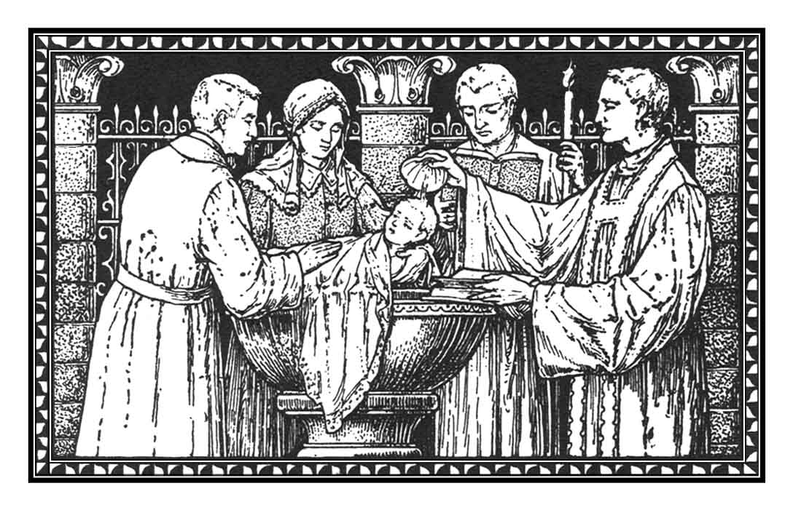
المستلمين
(معمودية الأطفال)
لم يتم تسجيل معمودية الأطفال قبل القرن الثالث الميلادي.

Slide 46
المستلمين
(معمودية الأطفال)
يدعي المؤيدون أن معموديات العائلات المذكورة في الكتاب المقدس تشمل الأطفال الرضع

Slide 47
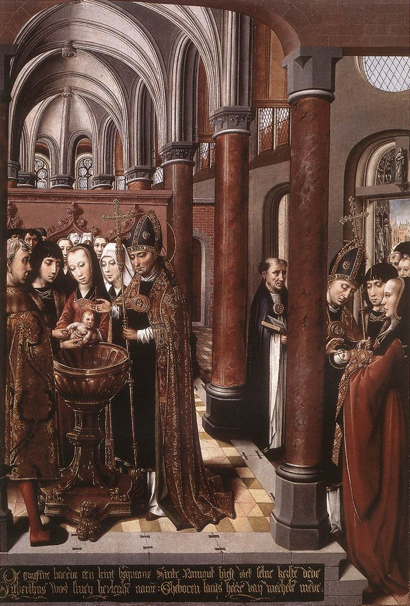
المستلمين
(معمودية الأطفال)
يعتقد الكاثوليك أن المعمودية في حد ذاتها هي وسيلة النعمة التي تجلب التجديد. والمعمودية هي الخطوة الأولى في طريق الخلاص"[1].
1 دورمان، الإيمان لكل المواسم: المعتقدات المسيحية التاريخية، 317.

Slide 48
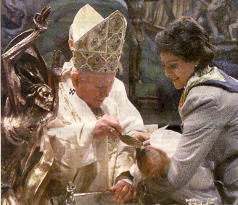
المستلمين
(معمودية الأطفال)
إذا كانت المعمودية تخلص، فمن الأفضل أن تعمد الإنسان في أسرع وقت ممكن

Slide 49
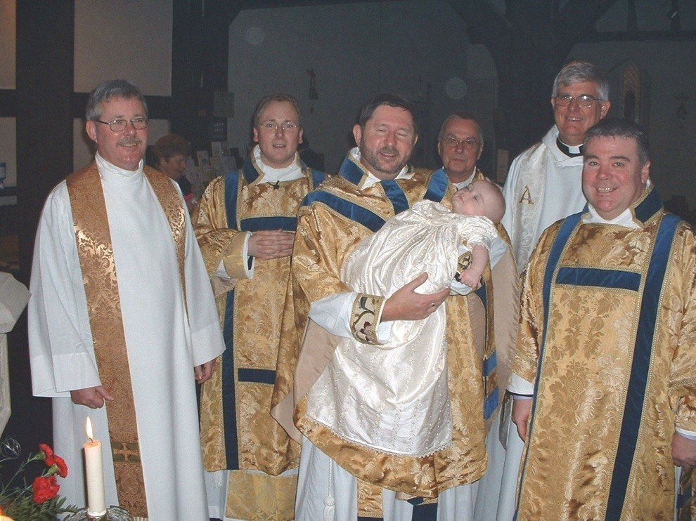
المستلمين
شعر لوثر أن الإيمان ضروري للمعمودية، لكنه اعتقد أن إيمان الوالدين والكنيسة كافٍ للرضيع.

Slide 50
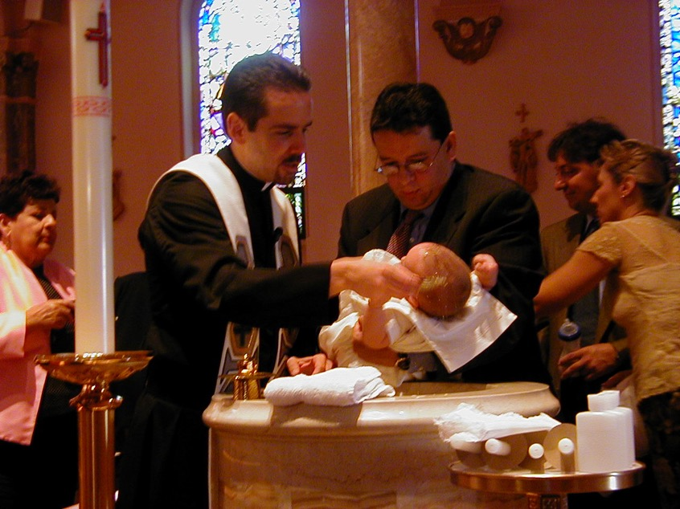
المستلمين
نقطتين إضافيتين
يُقال إن معمودية الأطفال تظهر أن الله أحب أولاده واختارهم قبل أن يختاروه (يوحنا 15: 16).

Slide 51
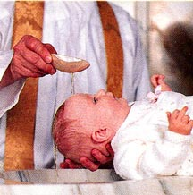
المستلمين
نقطتين إضافيتين
يعتقد المدافعون عن معمودية الأطفال أن رسالة كو 2: 11-12 تقول أن المعمودية هي علامة العهد الجديد الذي يتوافق مع الختان في العهد القديم.
كان اليهود يختنون في اليوم الثامن
إذاً

Slide 52
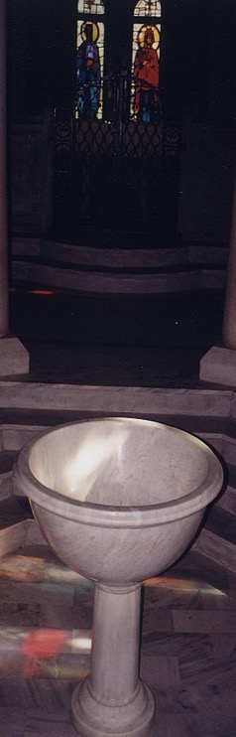
لا يجب أن يكون المستلمون أطفالاً
116
المعمودية لا يوازي الختان
ذكور
الجميع
حياة مادية
حياة روحية
أي عمر
إيمان واعي
اليوم الثامن من الحياة
بعد الإيمان مباشرة
موازاة العهد الجديد = ختان القلب
علامة العهد الجديد = مائدة الرب

Slide 53
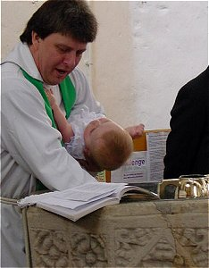
لا يجب أن يكون المستلمون أطفالاً
تشهد المعمودية لما حدث مسبقاً في حياة المؤمن

Slide 54
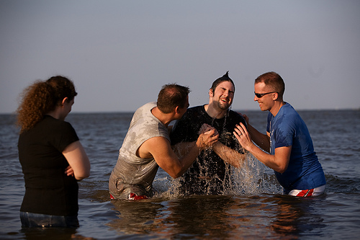
لماذا يعتبر التغطيس هو الطريقة المناسبة؟

Slide 55
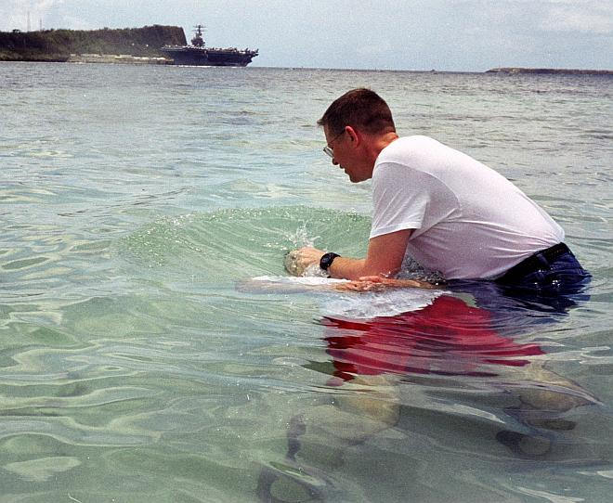

ما معنى المعمودية؟
106
114
تعني يغمس، يغمر... يغسل، يغطس، يغرق، يغمر، يطغى...يقع ((BAGD 131c

Slide 56
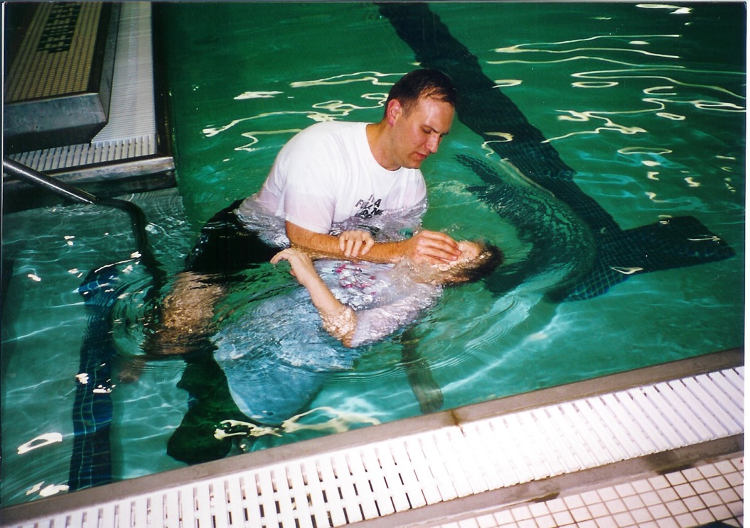
بركة
جمعية الشابات المسيحيات
المكان ليس مهماً

Slide 57
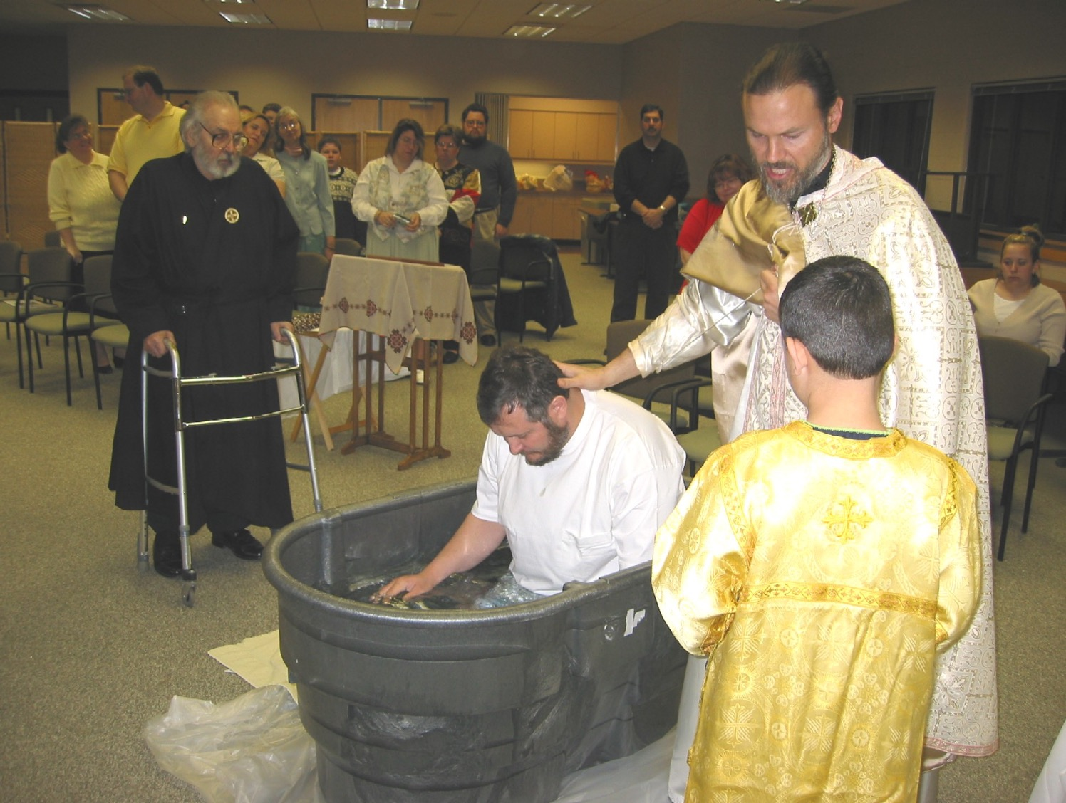
التغطيس لا يتطلب معمِّد

Slide 58
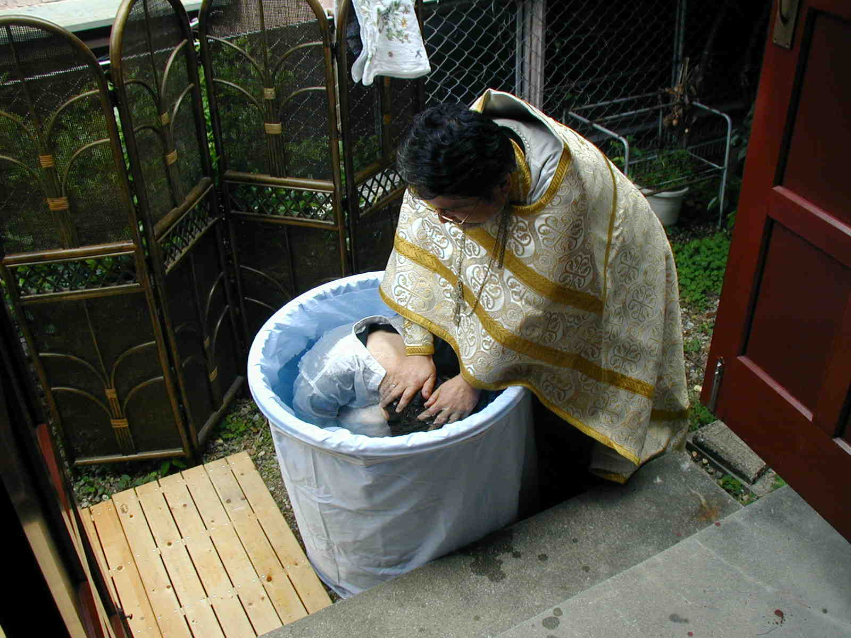
ارثوذكس اليابان
إذا كان بإمكانهم فعل ذلك، يمكنك أنت أيضًا

Slide 59
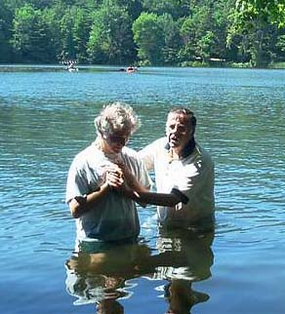
اليونانية
113
تحتوي على كلمات منفصلة لكل من:
الرش
السكب و
التغطيس
فقط الكلمة اليونانية التي تعني التغطيس هي التي تُستخدم للدلالة على المعمودية في الكتاب المقدس.

Slide 60
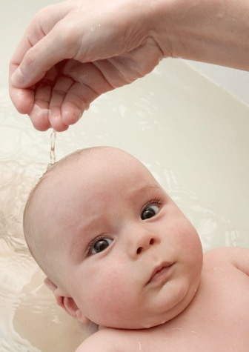
بكلمات أخرى
هناك كلمات يونانية أخرى تعني غير التغطيس.
Louo يعني يغتسل أو يستحم.
Nipto تعني يغسل الأطراف كما في غسل اليدين أو الرجلين.
Rantizo تعني يرش
Keo تعني يسكب
كان اللغة اليونانية قادرة تمامًا على الإشارة إلى طريقة المعمودية التي كان على الكنيسة أن تمارسها.
فيليب د. ساندرز، دورة "كيف حصلنا على الكتاب المقدس"، ص. 140
Notes:
Philip D. Sanders, "How We Got the Bible" course (Maranatha Baptist Bible College pdf "Conference on Baptist Fundamentalism"), p. 140. www.mbbc.edu/download/PresidentOffice/ Fundamental%2005%20Notes.pdf

Slide 61

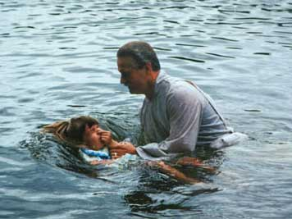
المعمودية هي ترجمة صوتية
الترجمة هي تغطيس =
الترجمة الصوتية =
Baptize
Bapti,zw
Notes:
When Luther and the Reformers translated the Greek NT into the common language, they came to the Greek word for "immerse." Rather than translating it, they transliterated it into the new word "baptize."

Slide 62
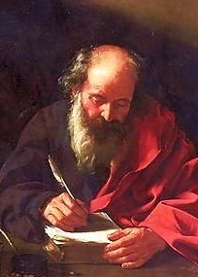
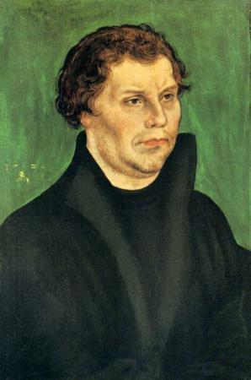

اختراع مصطلح
Bapti,zw
جيروم
400
لوثر
1500
ترجمة
ترجمة صوتية
الإنجليزية
immerse
baptize
اللاتينية
immergo
baptizo
الألمانية
tauchen
taufen
ترجمات أخرى
Notes:
The practice of transliterating baptizo began before Luther, though. It started in the 4th century with Jerome's translation of the NT from Greek into Latin. Jerome could have translated baptizo into the Latin word for "immerse" (immergo). However, he didn't see churches around him immersing, but sprinkling. It would have been mistranslating the Bible for him to mistranslate baptizo as "sprinkle" or "pour," so instead he transliterated the word as "baptize" (baptizo). This became the pattern of subsequent translations in the Romantic languages (languages based on Latin from Rome, such as Italian, French, Romanian, etc.).
A thousand-plus years later, Luther found himself in a similar situation. Luther could have translated baptizo into lower (common) German and rendered it "immerse" (tauchen). However, he also didn't see churches around him immersing, and unwilling to part with his Catholic background, he chose instead to render the Greek term into the more generic word for "baptize" (taufen). This became the pattern of subsequent translations not only into German but into Germanic languages such as English.

Slide 63
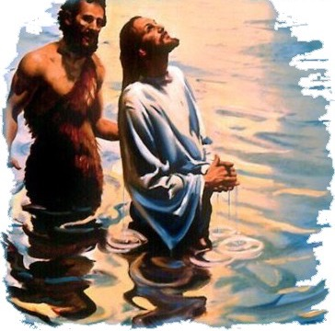
طريقة المعمودية: التغطيس
الفعل يعمد معناه يغطس
كان التغطيس هو
الطريقة الوحيدة للتعميد
في العهد الجديد
استمر التغطيس كوضع متعارف عليه حتى القرن الثالث عشر

Slide 64
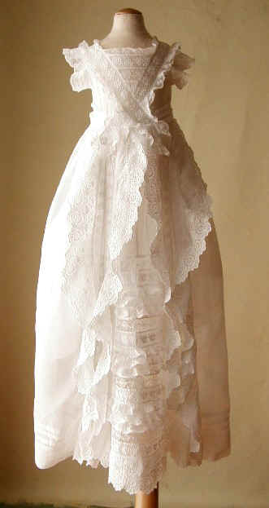
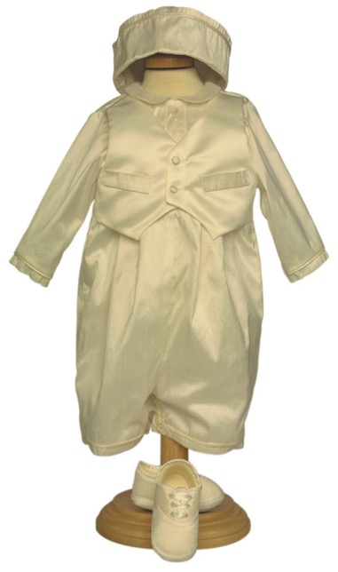
ماذا عن الملابس؟

Slide 65
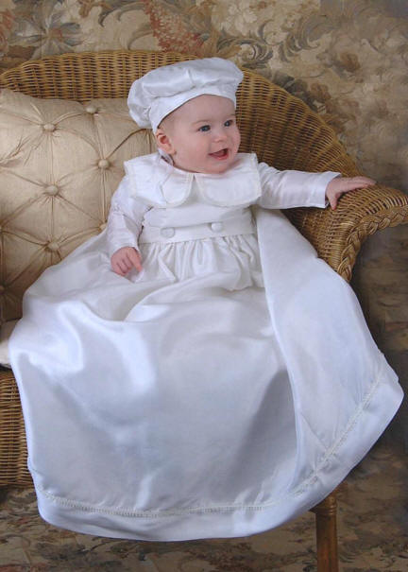
هل تريد أن تغمس هذا الطفل في الماء؟

Slide 66
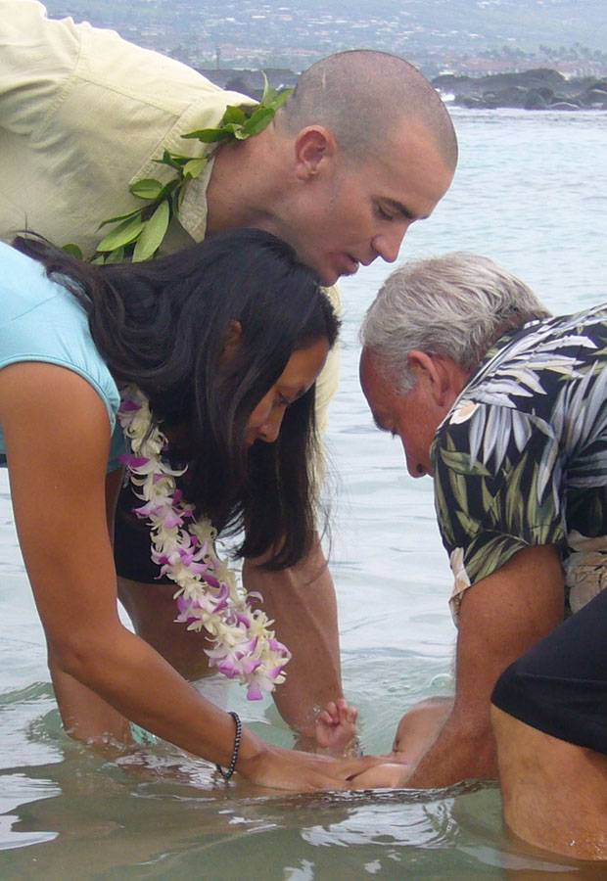
تغطيس الرضع

Slide 67
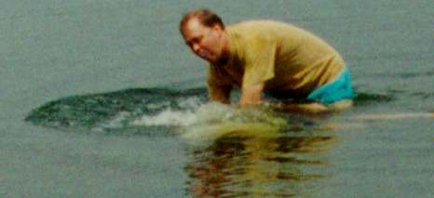
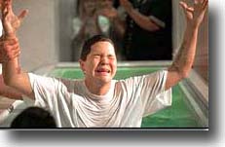
التغطيس يصور بشكل أفضل ...
106
الإتحاد مع موت وقيامة المسيح (رو 6: 3-5، كو 2: 12)
حَتَّى كَمَا أُقِيمَ الْمَسِيحُ مِنَ الأَمْوَاتِ، بِمَجْدِ الآبِ، هكَذَا نَسْلُكُ نَحْنُ أَيْضًا فِي جِدَّةِ الْحَيَاةِ؟
4فَدُفِنَّا مَعَهُ بِالْمَعْمُودِيَّةِ لِلْمَوْتِ

Slide 68

التغطيس يصور بشكل أفضل ...
106
الإتحاد مع موت وقيامة المسيح (رو 6: 3-5، كو 2: 12)
الخضوع لسلطة المسيح (مت 28: 18-20)
دُفِعَ إِلَيَّ كُلُّ سُلْطَانٍ فِي السَّمَاءِ وَعَلَى الأَرْضِ، 19فَاذْهَبُوا وَتَلْمِذُوا ... وَعَمِّدُوهُمْ

Slide 69

التغطيس يصور بشكل أفضل ...
106
الإتحاد مع موت وقيامة المسيح (رو 6: 3-5، كو 2: 12)
الخضوع لسلطة المسيح (مت 28: 18-20)
الطاعة والضمير السليم أمام الله (1 بط 3: 21)

Slide 70
إذاً ....
من أين جاءت طريقتي الرش والسكب؟
?
?
?

Slide 71
متى تم اختراع طريقة الرش؟
أول حالة رش مسجلة كانت في عام 257 م لشخص على فراش المرض. لقد كان ذلك استثناءً للقاعدة وأثار معارضة شرسة من الكنيسة بأكملها.
لم تقبل الكنيسة الرش حتى عام 757 م حتى في حالات الضرورة المرضية.
لم يكن الأمر كذلك حتى عام 1311 بعد الميلاد، عندما أعلن المجلس الكاثوليكي في رافينا أن الرش كان بديلاً مقبولاً للنعطيس، ومنذ ذلك الوقت فصاعدًا، حل الرش محل التغطيس في الكنيسة الرومانية الكاثوليكية.
www.bible.ca/ cath-overview-false-teaching.htm
Notes:
www.bible.ca/ cath-overview-false-teaching.htm

Slide 72

طريقة المعمودية
الرش
يعتقد البعض أنها تمثل رش دم المسيح

Slide 73
الرش؟
خروج 24: 6-8
6فَأَخَذَ مُوسَى نِصْفَ الدَّمِ وَوَضَعَهُ فِي الطُّسُوسِ. وَنِصْفَ الدَّمِ رَشَّهُ عَلَى الْمَذْبَحِ. 7وَأَخَذَ كِتَابَ الْعَهْدِ وَقَرَأَ فِي مَسَامِعِ الشَّعْبِ، فَقَالُوا: «كُلُّ مَا تَكَلَّمَ بِهِ الرَّبُّ نَفْعَلُ وَنَسْمَعُ لَهُ». 8وَأَخَذَ مُوسَى الدَّمَ وَرَشَّ عَلَى الشَّعْبِ وَقَالَ: «هُوَذَا دَمُ الْعَهْدِ الَّذِي قَطَعَهُ الرَّبُّ مَعَكُمْ عَلَى جَمِيعِ هذِهِ الأَقْوَالِ».
107
حزقيال 36: 24-27
. 24وَآخُذُكُمْ مِنْ بَيْنِ الأُمَمِ وَأَجْمَعُكُمْ مِنْ جَمِيعِ الأَرَاضِي وَآتِي بِكُمْ إِلَى أَرْضِكُمْ. 25وَأَرُشُّ عَلَيْكُمْ مَاءً طَاهِرًا فَتُطَهَّرُونَ. مِنْ كُلِّ نَجَاسَتِكُمْ وَمِنْ كُلِّ أَصْنَامِكُمْ أُطَهِّرُكُمْ. 26وَأُعْطِيكُمْ قَلْبًا جَدِيدًا، وَأَجْعَلُ رُوحًا جَدِيدَةً فِي دَاخِلِكُمْ، وَأَنْزِعُ قَلْبَ الْحَجَرِ مِنْ لَحْمِكُمْ وَأُعْطِيكُمْ قَلْبَ لَحْمٍ. 27وَأَجْعَلُ رُوحِي فِي دَاخِلِكُمْ، وَأَجْعَلُكُمْ تَسْلُكُونَ فِي فَرَائِضِي، وَتَحْفَظُونَ أَحْكَامِي وَتَعْمَلُونَ بِهَا.
عدد 8: 7
7وَهكَذَا تَفْعَلُ لَهُمْ لِتَطْهِيرِهِمِ:
انْضِحْ عَلَيْهِمْ مَاءَ الْخَطِيَّةِ،
وَلْيُمِرُّوا مُوسَى عَلَى كُلِّ بَشَرِهِمْ، وَيَغْسِلُوا ثِيَابَهُمْ فَيَتَطَهَّرُوا.
عبرانيين 9: 13-14
13لأَنَّهُ إِنْ كَانَ دَمُ ثِيرَانٍ وَتُيُوسٍ وَرَمَادُ عِجْلَةٍ مَرْشُوشٌ عَلَى الْمُنَجَّسِينَ، يُقَدِّسُ إِلَى طَهَارَةِ الْجَسَدِ، 14فَكَمْ بِالْحَرِيِّ يَكُونُ دَمُ الْمَسِيحِ، الَّذِي بِرُوحٍ أَزَلِيٍّ قَدَّمَ نَفْسَهُ ِللهِ بِلاَ عَيْبٍ، يُطَهِّرُ ضَمَائِرَكُمْ مِنْ أَعْمَال مَيِّتَةٍ لِتَخْدِمُوا اللهَ الْحَيَّ!
خر 24: 6-8؟
عد 8: 7؟
حز 36: 24-26؟
عب 9: 13-14؟
عب 10: 22
عبرانيين 10: 22
22لِنَتَقَدَّمْ بِقَلْبٍ صَادِق
فِي يَقِينِ الإِيمَانِ،
مَرْشُوشَةً قُلُوبُنَا مِنْ ضَمِيرٍ شِرِّيرٍ، وَمُغْتَسِلَةً أَجْسَادُنَا بِمَاءٍ نَقِيٍّ.

Slide 74

طرق المعمودية
السكب
يعتقد البعض أنها تصور حلول الروح القدس على المؤمن

Slide 75

السكب؟
1 كورنثوس 6: 11
11وَهكَذَا كَانَ أُنَاسٌ مِنْكُمْ.
لكِنِ اغْتَسَلْتُمْ، بَلْ تَقَدَّسْتُمْ،
بَلْ تَبَرَّرْتُمْ بِاسْمِ الرَّبِّ يَسُوعَ وَبِرُوحِ إِلهِنَا.
107
عبرانيين 10: 22
22لِنَتَقَدَّمْ بِقَلْبٍ صَادِق
فِي يَقِينِ الإِيمَانِ،
مَرْشُوشَةً قُلُوبُنَا مِنْ ضَمِيرٍ شِرِّيرٍ، وَمُغْتَسِلَةً أَجْسَادُنَا بِمَاءٍ نَقِيٍّ.
1 كو 6: 11؟
أف 5: 26؟
عب 9: 10؟
عب 10: 22؟
تي 3: 5؟
أفسس 5: 26
26لِكَيْ يُقَدِّسَهَا،
مُطَهِّرًا إِيَّاهَا
بِغَسْلِ الْمَاءِ بِالْكَلِمَةِ
عبرانيين 9: 10
10وَهِيَ قَائِمَةٌ بِأَطْعِمَةٍ وَأَشْرِبَةٍ وَغَسَلاَتٍ مُخْتَلِفَةٍ وَفَرَائِضَ جَسَدِيَّةٍ فَقَطْ، مَوْضُوعَةٍ إِلَى وَقْتِ الإِصْلاَحِ.
تيطس 3: 5
5لاَ بِأَعْمَال فِي بِرّ عَمِلْنَاهَا نَحْنُ، بَلْ بِمُقْتَضَى رَحْمَتِهِ ­ خَلَّصَنَا بِغُسْلِ الْمِيلاَدِ الثَّانِي وَتَجْدِيدِ الرُّوحِ الْقُدُسِ

Slide 76

لكن هل الغسل
يعني السكب؟
طرق المعمودية: الرش والسكب
اتفق زوينجلي ومعظم الإصلاحيين على أن العلامة المركزية هي الغسل، وليس الموت والقيامة. ثم أصبح السكب هو القاعدة.

Slide 77

السكب

Slide 78

عندما تمطر فإنها تنسكب

Slide 79
هل التغطيس ممكن؟
طرق المعمودية: الرش والسكب
هل عمد الرسل 3000 في الهيكل في يوم الخمسين بالتغطيس؟
120 تلميذاً كل منهم يعمد 100 شخص في الساعة = 12000 معمّد
12 تلميذاً كل منهم يعمد 100 شخص في الساعة = 1200 معمّد في الساعة لمدة 3 ساعات
Notes:
One wonders if he could have sprinkled or poured upon that many either, but the text does not say Peter did the baptising. If one could immerse 100 people per hour (a distinct possibility), the 120 disciples there (Acts 1:15) could have immersed 12,000 in a single hour! Even if only the 12 baptized it would take less than three hours to baptise the 3000 (12 x 100 = 1200/hour).

Slide 80
المعمودية في فيلبي (أع 16)
طرق المعمودية: الرش والسكب
هل كان بولس وسيلا النازفان يتجولان في الشوارع مع سجان فيلبي وعائلته بينما كان لديهم ماء قريب ليسكب عليهم؟

Slide 81

سجان فيلبي
(أعمال 16)
Notes:
The jailor was sitting quietly one evening...

Slide 82

زلزال
أوه لا
هرب المساجين
Notes:
Until suddenly there was an earthquake! Fear seized him…

Slide 83

Attempted suicide
Notes:
He thought that Paul and Silas had escaped, so he sought to kill himself

Slide 84
يَا سَيِّدَيَّ مَاذَا يَنْبَغِي أَنْ أَفْعَلَ لِكَيْ أَخْلُصَ؟
Notes:
Until suddenly there was an earthquake! Fear seized him…

Slide 85

آمِنْ بِالرَّبِّ يَسُوعَ الْمَسِيحِ فَتَخْلُصَ أَنْتَ وَأَهْلُ بَيْتِكَ.
Notes:
But Paul told him, "Believe in the Lord Jesus Christ and you will be saved—you and your entire household!" (أعمال الرسل 16:31). So he trusted Christ and was filled with joy.

Slide 86

Pouring
Notes:
Then he was baptized. The artist wanted to please all, so he has him being baptized by pouring

Slide 87

Immersing the jailow
Notes:
Or immersion!

Slide 88

لماذا يعتبر التغطيس هو الطريقة المناسبة؟
115
مياه كثيرة (يوحنا 3: 23)
وهو صاعد من الماء (مرقس 1: 10)
فنزلا كلاهما إلى الماء (أعمال 8: 38)

Slide 89

تذكر
الخصي
الحبشي (أع 8: 26-40)

Slide 90

كيف عمد فيلبس الخصي الحبشي؟
36وَفِيمَا هُمَا سَائِرَانِ فِي الطَّرِيقِ أَقْبَلاَ عَلَى مَاءٍ، فَقَالَ الْخَصِيُّ:«هُوَذَا مَاءٌ. مَاذَا يَمْنَعُ أَنْ أَعْتَمِدَ؟» (أع 8: 36)

Slide 91

متطلبات المعمودية
التدريس لمدة ثلاث سنوات
إجراء معمودية الأحد
  الخميس: الإستحمام
  الجمعة: الصوم
  السبت: وضع الأيدي وطرد الأرواح الشريرة
  ليلة السبت: السهر مع إعطاء التعليمات
  الأحد: صلاة من أجل المعتمدين، دهنهم بالزيت، طرح ثلاثة أسئلة، التعميد عراة (الأطفال أولاً، ثم الرجال، ثم النساء)
ديفيد إف رايت، "مجتمع المعمودية"، (بيب ساكيناير 160 -مارس 2003): 3-12
David F. Wright, "The Baptismal Community," Bib Sac 160 (Jan-Mar 2003): 3-12

Slide 92

مبنى الكنيسة الأولى
في دورا أوروبوس على نهر الفرات
240 م
يوجد غرفة صغيرة منفصلة كمكان المعمودية
ديفيد إف رايت، "مجتمع المعمودية"، (بيب ساكيناير 160 -مارس 2003): 3-12
Notes:
http://commons.wikimedia.org/wiki/Image:DuraEuropos-Church.jpg

Slide 93

المواقف تجاه غير المعمدين
يتم التعامل معهم كأنهم غير مؤمنين
لم يسعوا بنشاط غلى المعمودية
يجب أن يترك خدمة الكنيسة قبل إقامة العشاء الرباني
ديفيد إف رايت، "مجتمع المعمودية"،
(بيب ساكيناير 160 –كانون ثاني -مارس 2003): 3-12

Slide 94

معمودية مؤمني الكنيسة الأولى
للمؤمنين فقط
بالتغطيس فقط

Slide 95

لماذا ليس التغطيس؟
لا يوجد سبب وجيه للمعمودية بأي طريقة أخرى سوى بالتغطيس
تشمل الإستثناءات الإعتبارات الصحية واللوجستية والإقتصادية

Slide 96

إذا كنت قد تعمدت بالرش من قبل
فهل يجب أن أتعمد بالتغطيس الآن؟
دعونا نرى كيف ساعد بولس 12 من تلاميذ يوحنا المعمدان الذين كانوا معمدين سابقًا في أعمال الرسل 1:19-7...

Slide 97

إذا كنت قد تعمدت بالرش من قبل
فهل يجب أن أتعمد بالتغطيس الآن؟
117
أعمال 19: 1-7
1فَحَدَثَ فِيمَا كَانَ أَبُلُّوسُ فِي كُورِنْثُوسَ، أَنَّ بُولُسَ بَعْدَ مَا اجْتَازَ فِي النَّوَاحِي الْعَالِيَةِ جَاءَ إِلَى أَفَسُسَ. فَإِذْ وَجَدَ تَلاَمِيذَ 2قَالَ لَهُمْ:«هَلْ قَبِلْتُمُ الرُّوحَ الْقُدُسَ لَمَّا آمَنْتُمْ؟» قَالُوا لَهُ:«وَلاَ سَمِعْنَا أَنَّهُ يُوجَدُ الرُّوحُ الْقُدُسُ».
3فَقَالَ لَهُمْ:«فَبِمَاذَا اعْتَمَدْتُمْ؟» فَقَالُوا:«بِمَعْمُودِيَّةِ يُوحَنَّا».

Slide 98
إذا كنت قد تعمدت بالرش من قبل
فهل يجب أن أتعمد بالتغطيس الآن؟
117
4فَقَالَ بُولُسُ:«إِنَّ يُوحَنَّا عَمَّدَ بِمَعْمُودِيَّةِ التَّوْبَةِ، قَائِلاً لِلشَّعْبِ أَنْ يُؤْمِنُوا بِالَّذِي يَأْتِي بَعْدَهُ، أَيْ بِالْمَسِيحِ يَسُوعَ».
5فَلَمَّا سَمِعُوا اعْتَمَدُوا بِاسْمِ الرَّبِّ يَسُوعَ. 6وَلَمَّا وَضَعَ بُولُسُ يَدَيْهِ عَلَيْهِمْ حَلَّ الرُّوحُ الْقُدُسُ عَلَيْهِمْ، فَطَفِقُوا يَتَكَلَّمُونَ بِلُغَاتٍ وَيَتَنَبَّأُونَ. 7وَكَانَ جَمِيعُ الرِّجَالِ نَحْوَ اثْنَيْ عَشَرَ.

Slide 99

My Infant Baptism

Slide 100

الفكرة الرئيسية
يجب على كل مسيحي
أن يظهر محبته للمسيح
من خلال معمودية التغطيس

Slide 101

من سيتبع
مثال يسوع
في المعمودية؟

Slide 102

حماس سمعان بطرس
أَجَابَهُ يَسُوعُ:«إِنْ كُنْتُ لاَ أَغْسِلُكَ فَلَيْسَ لَكَ مَعِي نَصِيبٌ».
9قَالَ لَهُ سِمْعَانُ بُطْرُسُ:«يَا سَيِّدُ، لَيْسَ رِجْلَيَّ فَقَطْ بَلْ أَيْضًا يَدَيَّ وَرَأْسِي». (يوحنا 13: 8ب-9)

Slide 103

لا تحرم نفسك من التجربة الكاملة

Slide 104

أسئلة عن المعمودية
116-117
هل هي مطلوبة قبل الإشتراك في عشاء الرب؟
هل هي مطلوبة إن كان الشخص قد تعمد بالرش كطفل؟
هل هي مطلوبة إن كان الشخص قد تعمد بالرش كبالغ؟
هل هي مطلوبة إن كانت معمودية التغطيس قد حدثت في كنيسة غير كتابية؟

Slide 105
ملخص المعمودية
244ت
 | الرضع | المؤمنون
الأتباع | الكاثوليكية، اللوثرية، المشيخية، الإصلاحية، الأنجليكانية، الميثودستية، بعض الكنائس الإنجيلية الحرة | المعمدانيون، الكتابيون، الإخوة، المينونايت، العنصرة، بعض الكنائس الإنجيلية الحرة، معظم الكنائس المستقلة
القصد | ثلاث وجهات نظر 1. الكاثوليكية: وسيلة للنعمة المخلصة بغض النظر عن إيمان المعتمد (التجديد بالمعمودية) 2. اللوثرية: وسائل النعمة المخلصة من خلال افتراض الإيمان بالأطفال المعتمدين (تجديد المعمودية) 3. آخرون: ليست وسيلة النعمة المُخلِّصة ولكنها ختم وعلامة العهد | وجهة نظر موحدة المعمودية هي رمز للخلاص: علامة خارجية لحقيقة التبرير الداخلي التي نتلقاها في المسيح دون أي فعالية خارجية.
Notes:
The many slides following seek to objectively contrast the two major forms of baptism, with a Lutheran professor's input on the infant baptism to make sure that I am representing the view properly. However, within each form, many differences occur due to personalities, history, tradition, and many other factors.
————————————————
CH-05-Baptism-105
NB-13 Religion 4 Baptism-105
NS-17-Titus-278

Slide 106
ملخص المعمودية
244ت
 | الرضع | المؤمنون
دعم غرضهم | يتم تدريس التجديد بالمعمودية في آيات كثيرة (مر 16: 16؛ يو 3: 5؛ أع 2: 38؛ تي 3: 5؛ 1 بط 3: 21). | إن المعمودية والخلاص مرتبطان ببعضهما البعض، ولكن المعمودية لا تؤدي إلى الخلاص. الخلاص هو بالإيمان وحده (يو 3: 16؛ رو 10: 9-10؛ أف 2: 8-9). كانت معمودية العهد الجديد في كثير من الأحيان عند تحول الشخص وقد كان يُنظر إلى هذا الإرتباط الوثيق بين الخلاص والمعمودية كحدث واحد، إلا أن المعمودية لم تكن دائماً أمراً بالتحول (أع 3: 19؛ 16: 31). تم دحض تجديد المعمودية بواسطة رونالد كيه واي فونغ، الرسالة إلى أهل غلاطية، 173-74

Slide 107
ملخص المعمودية
244ت
 | الرضع | المؤمنون
وجهة النظر حول كو 2: 11-12 | وبه أيضاً ختنتم ختاناً غير مصنوع بيد، بخلع جسم خطايا البشرية بختان المسيح مدفونين معه في المعمودية، التي فيها أقمتم أيضا معه بإيمان عمل الله، الذي أقامه من الأموات (كو 2: 11-12) المعمودية هي علامة العهد (كو 2: 12) إنه يعني بالتالي دخول المتلقي في مجتمع الله. | علامة العهد الجديد ليست المعمودية بل كسر الخبز (1 كو 11: 25) توازي كو 2: 11-12 المعمودية ليس مع الختان الجسدي لكن مع الختان الروحي أو الخلاص لم يربط العهد الجديد مطلقاً بين المعمودية والعهد (مثل العهد الإبراهيمي)
Notes:
The infant baptism view of Colossians 2:12 is an argument from silence as Colossians mentions no covenant relating to baptism.

Slide 108
ملخص المعمودية
244ت
 | الرضع | المؤمنون
ختم العهد | المعمودية هي ختم العهد (أع 15: 1، 21: 21، غل 2: 3-5) | الآيات التي على اليسار تظهر فقط أن الختان غير مطلوب في العصر الحاضر؛ لا يقولون شيئا عن المعمودية. وختم العهد الجديد ليس المعموديَّة بل الروح (أفسس 1: 13-14).
الفكرة الرئيسية | الفكرة الرئيسية المرتبطة بالمعمودية هي التطهير من الخطية (كو 2: 11-12) | تعني المعمودية مغفرة الخطايا ولكنها تعني أيضًا الاتحاد مع المسيح في موته وقيامته (رومية 6: 1-7).

Slide 109
ملخص المعمودية
244ت
 | الرضع | المؤمنون
الأولوية | إن تخصيص غرض رمزي فقط للمعمودية يظهر نظرة متدنية للمعمودية بالنظر إلى مراجع العهد الجديد العديدة. | إن تعميد المسيحيين فقط يظهر نظرة سامية للمعمودية، خاصة أنها ترتبط في كثير من الأحيان بالخلاص. العبارة الموجودة على اليسار تفترض أن الرمز لا يمكن أن يكون مهما، ولكن هذا هو بالضبط ما لدينا في العشاء الرباني.
اللص على الصليب | لم يكن لدى هذا اللص فرصة للمعمودية، لذا فهو ليس مثالاً جيداً لأن المسيح ربما يكون قد وضع استثناء في حالته. | لقد وعد المسيح اللص التائب على الصليب بالخلاص بدون معمودية (لو 23: 40-43). وهذا يدحض وجهات النظر الكاثوليكية واللوثرية التي تتطلب المعمودية من أجل الخلاص.

Slide 110
ملخص المعمودية
244ت
 | الرضع | المؤمنون
المتقدمون | يستطيع الرضع الذين ليس لديهم إيمان شخصي بالمسيح التقدم للمعمودية | يجب على المؤمنين فقط أن يتعمدوا – هذا يستثني الرضع وغير المخلصين.
دعم للموضوعات المذكورة أعلاه | المعمودية موازية للختان، كان الختان للأطفال الرضع ولهذا يجب تتميم المعمودية للرضع أيضاً | المنطق الموجود على اليسار يفشل في مقدمته الأولى – أن المعمودية والختان متوازيان (انظر أعلاه في كو 2: 11-12) كما يمكن ختان الأولاد فقط.

Slide 111
ملخص المعمودية
244ت
 | الرضع | المؤمنون
إيضاح عن نعمة الله | إن معمودية الأطفال توضح بشكل أقوى نعمة الله. كيف يمكن للعهد الجديد، الذي يحل محل العهد القديم، أن يستثني الأطفال وهم داخلون في العهد القديم؟ حتى الحيوانات تدخل في عهد فداء الله (تك 9: 10) ناهيك عن الأطفال، الذين هم بالتأكيد أثمن عند الله | كيف تكون نعمة الله تجاه الطفل الذي لم يخطئ قط عن وعي أعظم من نعمته تجاه الطفل الذي أخطأ مراراً وتكراراً؟ إن النعمة تجاه الكبار هي الأعجوبة الأعظم. وأبناء العهد القديم لم يخلصوا بالختان بل بالإيمان (تك 15: 6). وبالمثل فإن كل من في العهد الجديد يُقبل بالإيمان، وليس بالمعمودية (رومية 4: 1-25). علاوة على ذلك كيف يؤدي إنكار معمودية الأطفال إلى إعطاء الأولوية للحيوانات على البشر؟ لا يتم تعميد الحيوانات لذلك لا توجد مقارنة.

Slide 112
ملخص المعمودية
244ت
 | الرضع | المؤمنون
معموديات العائلات | تعمدت عائلات بأكملها في العهد الجديد والذي يتضمن تأكيداً كبيراً بمعمودية الرضع (أع 10: 47-48، 16: 15، 18: 8، 1 كو 1: 16) | كل النصوص التي تتكلم عن العائلات تصرح أن العائلة قد آمنت قبل المعمودية، إن تعميد الأطفال هو مجرد افتراض يواجه الحقيقة المذكورة أن الناس آمنت قبل المعمودية.
المعمودية في تاريخ الكنيسة | تم ممارسة معمودية الأطفال عبر تاريخ الكنيسة من أزمنة مبكرة | إن أقدم تعليمات غير كتابية عن المعمودية (أوائل القرن الثاني) تتطلب الصيام قبل يوم أو يومين من المعمودية، لذلك فهي تتضمن معمودية البالغين فقط (الديداخي 7: 4 في ج. ب. لايتفوت، الآباء الرسوليون، 153).

Slide 113
ملخص المعمودية
244ت
 | الرضع | المؤمنون
يسوع والأطفال | بارك يسوع الأطفال – غالباً الرضع أيضاً (مر 10: 13-16)والذي يظهر موافقته على معموديتهم | مباركة الأطفال وتعميدهم مختلفين كلياً، الحجة على اليسار نافعة فقط لوكان المسيح يعمد الأطفال وذلك لم يحدث
صمت العهد الجديد | معمودية الأطفال ليست ممنوعة في العهد الجديد وبالتالي فهي مسموحة. | الصمت ليس حجة على الموافقة (مثلاً لا نستطيع أن نحاجج لمصلحة معمودية الأموات لأن العهد الجديد لم يمنعها). إنَّ دعم العهد الجديد لمعمودية المؤمنين يمنع تلقائياً معمودية الأطفال حيث أن الأطفال لا يستطيعون أن يؤمنوا.

Slide 114
ملخص المعمودية
244ت
 | الرضع | المؤمنون
متى 28: 19-20 | لا يعطي النص تسلسلاً للمعمودية فاذهبوا وتلمذوا جميع الأمم وعمدوهم باسم الآب والإبن والروح القدس وعلموهم أن يحفظوا جميع ما أوصيتكم به، وها أنا معكم كل الأيام إلى انقضاء الدهر. | إن أمر المأمورية العظمى هو صناعة تلاميذ – وهو الأمر الوحيد في هذه الآيات. الذهاب والتعميد والتعليم هم أمور مشاركة في الترتيب، يشير الذهاب إلى قيادة الناس للإيمان ولهذا يجب تعميد المؤمنين فقط وذلك يستثني الأطفال
رومية 6: 1-11 | سواء أشير إلى طريقة المعمودية بالتغطيس في هذه الآية، كنوع من الدفن والقيامة الرمزيين، فلا يبدو لنا ذا أهمية كبيرة (جاميسون، فوسيت، وبراون، تعليق، 1871، الطبعة الإلكترونية المتوافقة. في رومية 6: 4). | يشير الدفن معه في المعمودية إلى التغطيس فقط. تشير المعمودية أيضاً إلى اتحاد المؤمن بالمسيح في موته. لا يمكن قول هذا عن الأطفال الذين لم يؤمنوا بعد.

Slide 115
ملخص المعمودية
244ت
 | الرضع | المؤمنون
الحالة الروحية للمعمدين | المعمودية هي وسيلة لخلاص الأطفال (وجهة النظر الكاثوليكية)، أو وسيلة تعبير الأطفال عن الإيمان بالمسيح (وجهة النظر اللوثرية)، أو وسيلة لجلب الأطفال إلى العهد (وجهة النظر المشيخية). | من الواضح أن جميع المتقدمين للمعمودية في العهد الجديد مؤمنون؛ يجب أن يكون لدى المرء سبب وجيه للغاية للإنحراف عن هذه القاعدة. أع ٢: ٣٨، ٤١؛ 8: 12، 36-38؛ 9 :18؛ 10 :47؛ 16: 14-15، 33؛ 18: 8؛ 19: 5 يظهر أن التوبة سبقت المعمودية بهذا الترتيب: سمع ... آمن ... تعمد.
الطريقة | لا يحدد الكتاب المقدس أي طريقة للمعمودية، مما يسمح بكل من الرش والسكب. ليست الطريقة هي التي تهم، بل صدق المعمد. | الطريقة الكتابية الوحيدة هو التغطيس، فكيف يمكننا أن نقول أنَّ الطريقة غير مهمة؟ في حين أنه من الصحيح أن الوضع أقل أهمية من موقف القلب، إلا أن هذا لا يعني أن هذا الوضع غير ذي صلة.

Slide 116
ملخص المعمودية
244ت
 | الرضع | المؤمنون
السكب في تاريخ الكنيسة | تمت ممارسة المعمودية بالسكب عبر تاريخ الكنيسة منذ أقدم العصور. | تم ذكر السكب لأول مرة في أوائل القرن الثاني - وفقط كاستثناء عندما لا يمكن أو لا ينبغي استخدام الغمر في الماء الجاري أو الماء البارد (الديداخي 7: 1-3 في ج. ب. لايتفوت، الآباء الرسوليون، 153)
السكب في العهد الجديد | تم ذكر المعمودية بالسكب مراراً في العهد الجديد (1 كو 6: 11، أف 5: 26، عب 9: 10، 10: 22، تي 3: 5) | لا تشير أي من هذه الآيات إلى المعمودية ولا تشير أي منها إلى السكب. وهي تشير في كل حالة إلى التطهير الروحي من الخطيئة بالإيمان بالمسيح (الغسل) أو إلى الغسلات الطقسية اليهودية التي كانت تُجرى مرات عديدة على نفس الأشخاص (راجع عبرانيين 9: 10). العبرانيين 10: 22 لا تشير إلى المعمودية بل إلى رش قلوبنا لتطهيرنا من ضمير الإثم وغسل أجسادنا بماء نقي.

Slide 117
ملخص المعمودية
244ت
 | الرضع | المؤمنون
رمزية السكب | يمثل السكب بأفضل شكل انسكاب الروح القدس على المؤمنين (مت 3: 11، أع 1: 5، 2: 3) | إن أوجه التشابه تشير فقط بين سكب الماء وسكب الروح، لكن رمزية العهد الجديد الواضحة هي أن المعمودية تظهر المؤمن يموت عن حياته القديمة ويقوم إلى حياة جديدة (رو 6: 1-4). وبالتالي فإن التغطيس هو أسلوب العهد الجديد الصريح، ولا تتم مناقشة السكب إلا ضمنياً.
الرش في العهد الجديد | المعمودية بالرش مذكورة عدة مرات في الكتاب المقدس (خر 24: 6-8، عد 8: 7، حز 36: 24-26، عب 9: 13-14، 10: 22) | لا تشير هذه الآيات إلى المعمودية بل إلى تطهير الكهنة بماء مرشوش (عد 8: 7)، أو رش آنية بالدم (خر 24: 6-8؛ عب 9: 13-14)، أو عمل الروح الخلاصي (حز 36: 24-26؛ عب 10: 22).

Slide 118
ملخص المعمودية
244ت
 | الرضع | المؤمنون
معمودية يوم الخمسين (أعمال 2) | من الناحية العملية لا يستطيع بطرس أن يغمر ثلاثة آلاف في يوم واحد في يوم الخمسين (أعمال الرسل 2: 41). ويجب أن تكون هذه المعمودية بالرش أو بالسكب. انظر روبرت جاميسون، أ. ر. فوسيت، وديفيد براون، تعليق نقدي وتوضيحي للكتاب المقدس بأكمله، ١٨٧١، الطبعة الإلكترونية المتوافقة. (ألتامونتي سبرينغز: برنامج أوكتري، 1996)، الفقرة 19660. | هل كان بإمكان بطرس أن يرش أو يسكب على هذا العدد أيضاً؟ لا يقول النص أن بطرس هو من قام بالمعمودية. إذا أمكن للمرء أن يغمر 100 شخص في الساعة (ممكن جداً)، لكان بإمكان الـ 120 تلميذاً (أع 1: 15) أن يغمروا 12000 شخص في ساعة واحدة! حتى لو تم تعميد الـ 12 فقط، فسيستغرق الأمر أقل من ثلاث ساعات لتعميد الـ 3000 (12 × 100 = 1200/ساعة).

Slide 119
ملخص المعمودية
244ت
 | الرضع | المؤمنون
معمودية فيلبي (أعمال 16) | لم يكن لسجان فيلبي أن يترك مكانه للتغطيس، بل كان يمكنه أن يتركه مؤقتاً للسكب أو الرش (أع 16: 33ب). | استمع السجّان إلى وعظ بولس (ع ٣٢) وغسل جراح بولس وسيلا (ع ٣٣أ)، وهو الأمر الذي ربما استغرق وقتاً طويلاً. لقد ترك مكانه ليدعو بولس وسيلا إلى بيته لتناول وجبة منتصف الليل (ع ٣٤). تستغرق المعمودية وقتاً أقل من تناول وجبة كاملة. وتفترض الحجة الموجودة على اليسار أيضاً أنه كان يحرس السجن بمفرده بدلاً من تفويض وظائفه للآخرين.
معاني المعجم | المعاني المعجمية ليست كافية لتأسيس اللاهوت. | الكلمة الوحيدة للمعمودية في العهد الجديد (βαπτίζω) تعني تغميس، تغمر... تغسل، تغطس، تغرق، تغمر، تطغى... نقع (). وتشمل الاستخدامات الحرفية الأخرى كلمة "يغمس" (لو 16: 24؛ راجع السبعينية يه 2: 14؛ يش 3: 15؛ لا 4: 6؛ 11: 32) ويصبغ (رؤ 19: 13)، وكلاهما يشير إلى غمر. كما تشبيه المعمودية بالطوفان (1 بط 3: 21). ومن خلال البيانات المعجمية، اعترف كل من لوثر وكالفن بالتغطيس باعتباره الوضع الكتابي.

Slide 120
ملخص المعمودية
244ت
 | الرضع | المؤمنون
طريقة يوحنا المعمدان | بما أن الرش كان يُمارس في العهد القديم، فمن المحتمل أن يوحنا المعمدان كان يرش أيضاً – خاصة أنه كان لاوياً (لو 1: 5) | أجرى يوحنا المعمدان معموديته في نهر الأردن فهل الرش يتطلب من الناس السير في الماء مع يوحنا؟ بالإضافة إلى ذلك فإن نوع المعمودية التي سبقت معمودية يوحنا تاريخياً مباشرة كانت عبارة عن غمر المتحول إلى اليهودية.
تغطيس ما قبل العهد الجديد | إن المعموديات التي سبقت المسيحية لا تثبت بشكل قاطع أن المعمودية المسيحية اتبعت نفس النمط. | لم يصف التغطيس ((βαπτίζω معمودية العهد الجديد فحسب، بل وصف أيضًا طقوس الغسل اليهودية (مر 7: 4؛ لو 11: 38) بالتغطيس (على سبيل المثال، قمران). كل من الغسلات الدينية الوثنية والمعمودية اليهودية التبشيرية سبقت المعمودية المسيحية، وكانت الأخيرة عن طريق الغمر الذاتي (A. Oepke، "bapto، baptizo..." TDNTabr.، 92-93).

Slide 121
ملخص المعمودية
244ت
 | الرضع | المؤمنون
المتوازيات الكتابية للرش والسكب | للرش والسكب متوازيات في العهد القديم والعهد الجديد | لا يوجد ما يسمى بالتوازي يتعلق بالمعمودية. الغمر بأفضل شكل يعني: • التماثل مع موت المسيح وقيامته بالنزول تحت الماء والخروج مرة أخرى (رو 3:6-5؛ كو 12:2). • الخضوع لسلطان المسيح (مت 28: 18-19؛ أع 19: 3-5؛ 22: 16) • الطاعة والضمير الصالح أمام الله (1 بط 3: 21).
بداية التغطيس في العهد الجديد | لقد سبقت المعمودية كتابة رسالة رومية، لذا فإن التغطيس في رومية 6 كان من الممكن أن يكون جديداً. لا يوجد دليل قبل رومية يشير إلى أن المعمودية كانت تعني موت المسيح وقيامته. | إن حجج الصمت مثل تلك الموجودة على اليسار ليس لها وزن يذكر. فقط ستة أسفار من العهد الجديد سبقت رومية، لذلك كانت رومية من بين أول أسفار العهد الجديد المكتوبة (56-57 م). ومن بين هذه الرسائل رسالة كورنثوس الأولى حيث يذكر بولس المعمودية (1: 13-17). وأشار إلى الغمر هناك باستخدام الكلمة العادية التي تعني الغمر βαπτίζω

Slide 122
ملخص المعمودية
244ت
 | الرضع | المؤمنون
كمية الماء في المعموجية | تشير المقاطع الموجودة على اليمين فقط إلى أن المعمودية تمت في الماء، ولكن لا يزال من الممكن أن يتم ذلك عن طريق السكب أو الرش أثناء الوقوف في الماء. | من الأفضل أن تسمح كل معمودية العهد الجديد بالتغطيس: ماء كثير (يو 3: 23)، الصعود من الماء (مر 1: 10)، ونزل في الماء (أع 8: 38). تتعلق هذه الحالة الأخيرة بالخصي الإثيوبي الذي كان من الممكن أن يتم تعميده بسهولة عن طريق السكب أو الرش في أي مكان طوال الرحلة باستخدام الماء الموجود في القافلة.

Slide 123
Black

Slide 124


علم الكنيسة • BibleStudyDownloads.org
أحصل على هذا العرض التقديمي مجاناً
Notes:
CH Church (Ecclesiology) in Arabic

